Slide 1
Explore Chemistry with ChemTube3D (in Hindi)
Dr. Yogendra Kumar Kothari (ACT Member)
Assistant Professor
Govt. College of Teacher Education , Ujjain (M.P.)

Slide 2
Dr. Yogendra Kumar Kothari (डॉ. योगेंद्र कुमार कोठारी)
National ICT Award by CIET NCERT – 2018
Outstanding Science Teachers Award by JNCASR - 2016
Best Chemistry Teacher Award By Tata Chemicals - 2013
National Teachers Award – 2008
Innovative Science Teacher Award – 2001
662 video
4.2K subscribers
8,39,493 views
https://www.youtube.com/c/YogendraKothari

Slide 3
ChemTube 3D ( केमट्यूब 3डी ) के बारे में
ChemTube3D में इंटरैक्टिव 3D रसायन विज्ञान एनिमेशन और संरचनाएं शामिल हैं
ChemTube3D.com जनवरी 2008 से एक मुक्त शैक्षिक संसाधन
(open educational source)के रूप में जनता के लिए उपलब्ध है
यह स्कूल और विश्वविद्यालय में रसायन विज्ञान पढ़ाने में व्यापक रूप से उपयोग किए जाने वाले एक मुक्त शिक्षा संसाधन है, जो अंतरराष्ट्रीय स्तर पर प्रसिद्ध है
ChemTube3D.com पर ऑक्सफोर्ड, कैम्ब्रिज, मैनचेस्टर, लिवरपूल, इरविन, वाशिंगटन, टेक्सास ऑस्टिन, एमोरी, मिनेसोटा, जैसे शीर्ष विश्वविद्यालयों के शोधकर्ताओं सहित 216 विभिन्न देशों से इसकी वेबसाइट पर 4.8 मिलियन आगंतुक (visitors) आए थे।

Slide 4
ChemTube 3D ( केमट्यूब 3डी ) Team
ChemTube3D को अंडरग्रेजुएट्स द्वारा अंडरग्रेजुएट्स और एडवांस्ड स्कूल के छात्रों के लिए बनाया गया है। जिन लोगों ने वेब साइट और ऐप्स में योगदान दिया है, उन्हें उनके योगदान, वित्तीय सहायता और तारीख के विवरण के साथ वेबसाइट पर सूचीबद्ध किया गया है। उनकी क्षमता, उत्साह और कड़ी मेहनत के बिना यह कुछ भी संभव नहीं होता

Slide 5
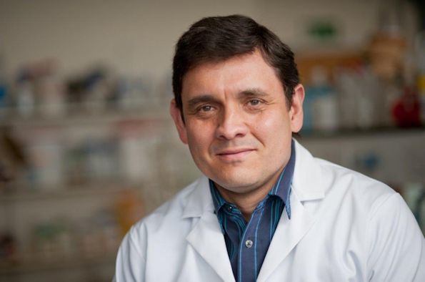
Nick Greeves, MA PhD NTF SFHEA Emeritus Professor Chemistry, university of Liverpool
प्रोफेसर निक ग्रीव्स ChemTube3D के निर्माता हैं
निक कैम्ब्रिज से स्नातक हैं और उन्होंने स्टुअर्ट वॉरेन के साथ स्टीरियोसेलेक्टिव हॉर्नर-विटिग प्रतिक्रिया पर काम करने के लिए 1986 में वहां पीएचडी प्राप्त की थी। इसके बाद 1989 में कैलिफोर्निया के स्टैनफोर्ड विश्वविद्यालय में हार्कनेस फ़ेलोशिप और कैम्ब्रिज विश्वविद्यालय में रिसर्च फ़ेलोशिप प्राप्त की ,इसके बाद उन्होंने 2005 में University Teaching Fellowship (University of Liverpool) प्राप्त की लिवरपूल विश्वविद्यालय में उन्हें 2015 में प्रोफेसर के रूप में पदोन्नत किया गया था।
ChemTube3D के निर्माण और विकास के लिए शिक्षा पुरस्कार के लिए रॉयल सोसाइटी ऑफ केमिस्ट्री के न्योहोम पुरस्कार 2015 से सम्मानित किया गया।
NTF = National Teaching Fellowship
SFHEA = Senior Fellowship of the Higher Education Academy

Slide 6
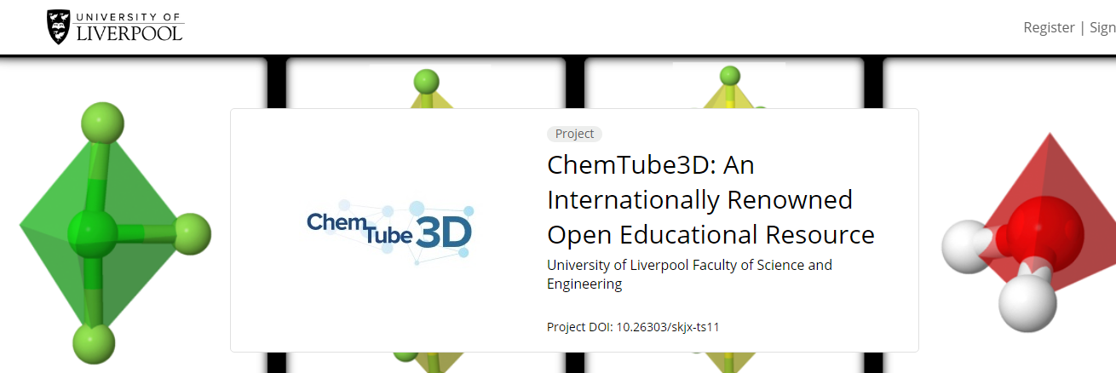
रसायन विज्ञान शिक्षण में ChemTube3D
ChemTube3D एक खुला शैक्षिक संसाधन (OER) है जिसमें उन्नत स्कूल रसायन विज्ञान और विश्वविद्यालय रसायन विज्ञान पाठ्यक्रमों में कुछ सबसे महत्वपूर्ण विषयों का अध्ययन करने वाले छात्रों के लिए सहायक जानकारी के साथ इंटरैक्टिव 3D रसायन विज्ञान एनिमेशन और संरचनाएं शामिल हैं ।
Source: https://chemtube3d.com/

Slide 7
https://chemtube3d.com/ पर जाए

Slide 8
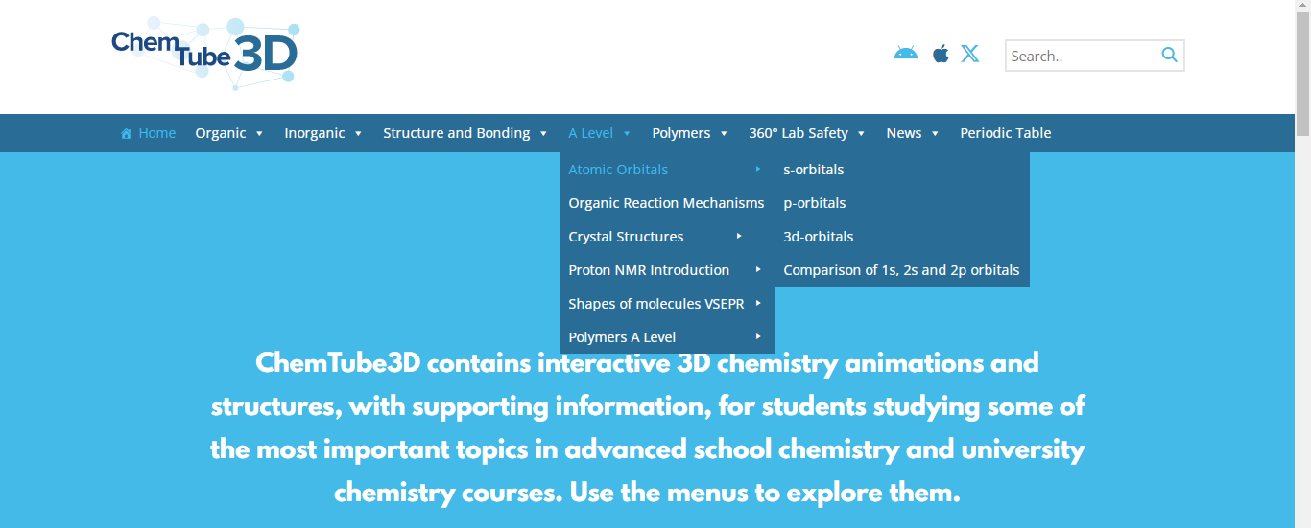
केमट्यूब - 3डी टूल्स का उपयोग करके कक्षक (orbitals) के आकार की व्याख्या करना
Click on “A Level” => Atomic Orbitals

Slide 9
s कक्षक (orbital) की आकृति
Click on “s-orbitals”

Slide 10
“Controls” पर क्लिक करने पर => Various options

Slide 11
2s कक्षक (ORBITAL) की आकृति

Slide 12
“Controls” पर क्लिक करने पर => Various options

Slide 13
1s, 2s कक्षकों (orbitals) का सापेक्ष आकार

Slide 14
1s, 2s और 3s कक्षकों (orbitals) का सापेक्ष आकार

Slide 15
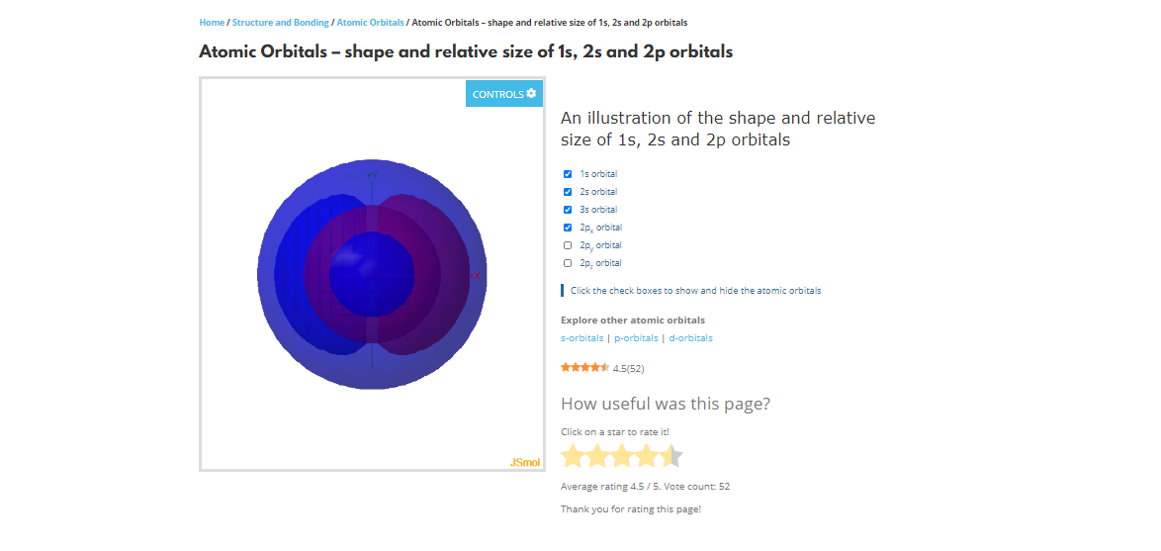
1s, 2s, 3s और 2p कक्षकों का सापेक्ष आकार
चार चेकबॉक्स (1s, 2s, 3s, 2p) ऑर्बिटल्स का चयन करें

Slide 16
p-कक्षकों (ORBITALS) का आकार

Slide 19
s कक्षकों (ORBITAL) में इलेक्ट्रॉनों का वितरण
Click on “Probability distribution of an electron” (Red and Blue section)

Slide 20
p-कक्षकों (orbitals) में इलेक्ट्रॉनों का वितरण

Slide 21
d-कक्षक (ORBITAL) की आकृति

Slide 25
f – कक्षक (ORBITALS) की आकृति

Slide 27
CHEMTUBE 3D का उपयोग करके अणुओं की ज्यामिति की व्याख्या (vsepr theory)

Slide 28
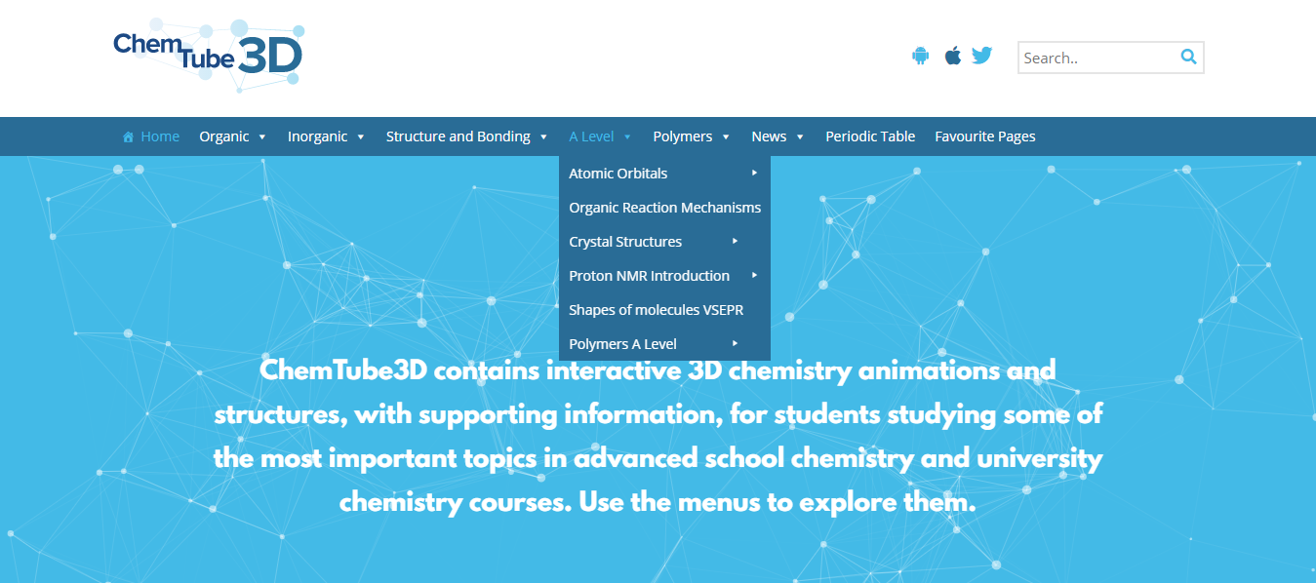
Click on “A-Level”

Slide 29
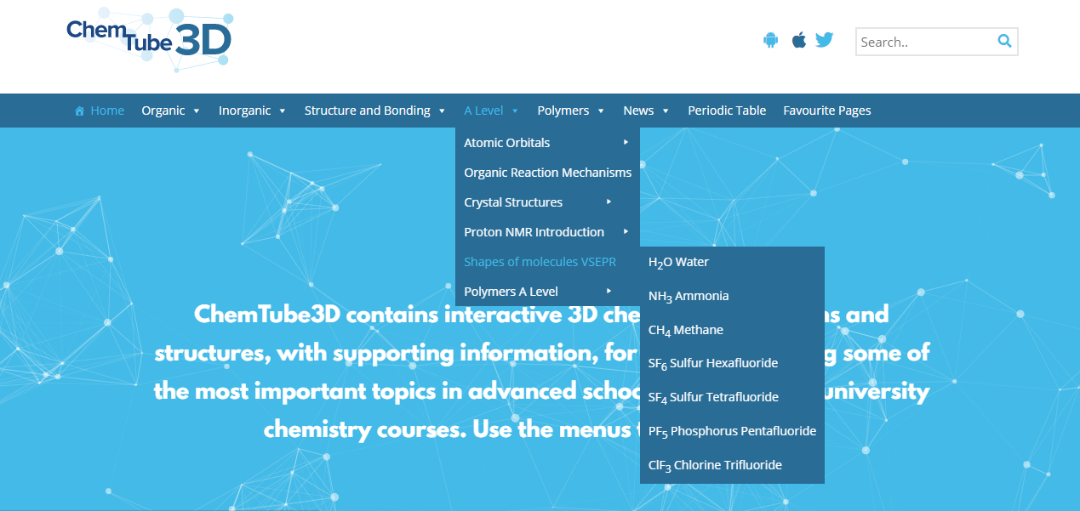
“Shapes of molecules VSPER" पर होवर करें, और यह विभिन्न अणुओं (पानी, अमोनिया आदि) को दिखाएगा।

Slide 30
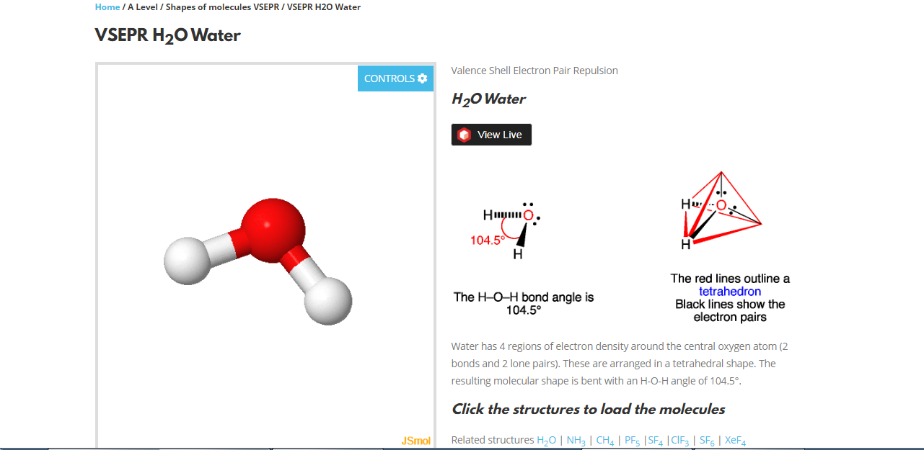
पानी की ज्यामिति (H2O)

Slide 31
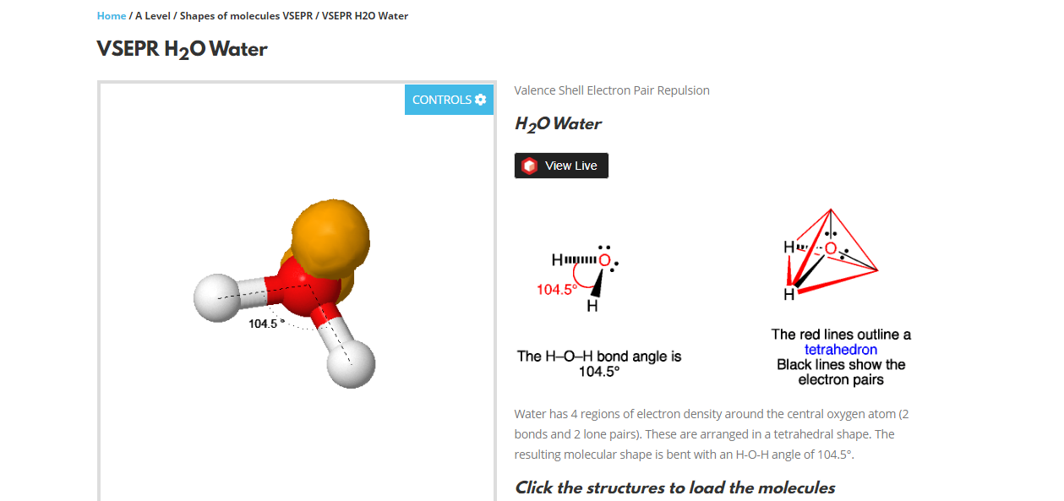
"H-O-H" पर क्लिक करें और यह बॉन्ड कोण प्रदर्शित करेगा जो 104.5 डिग्री है (पहली संरचना)

Slide 32
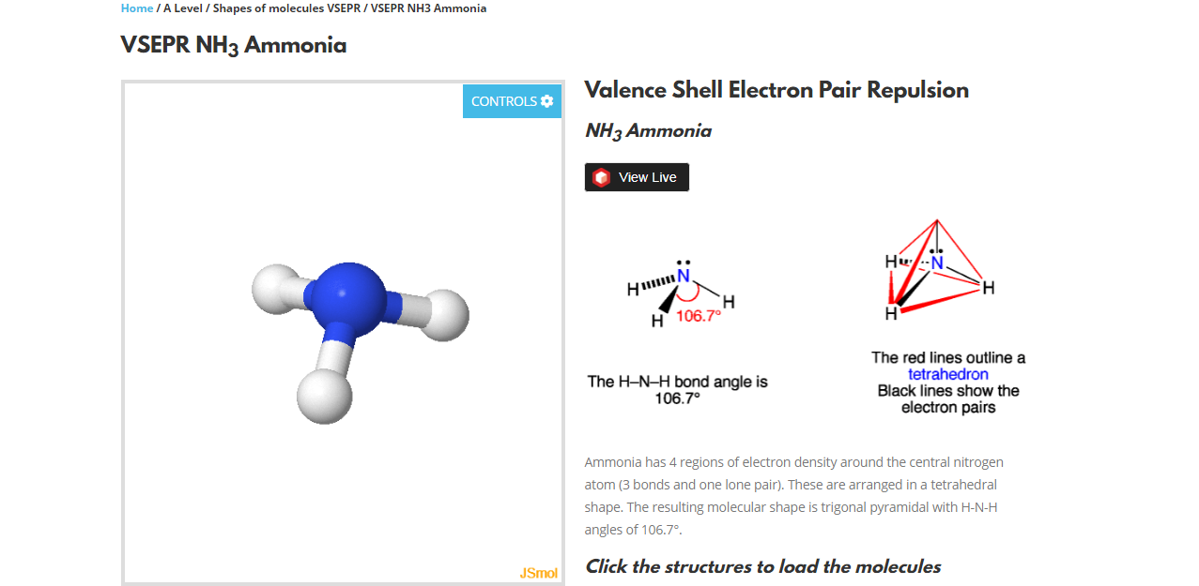
अमोनिया की ज्यामिति

Slide 33
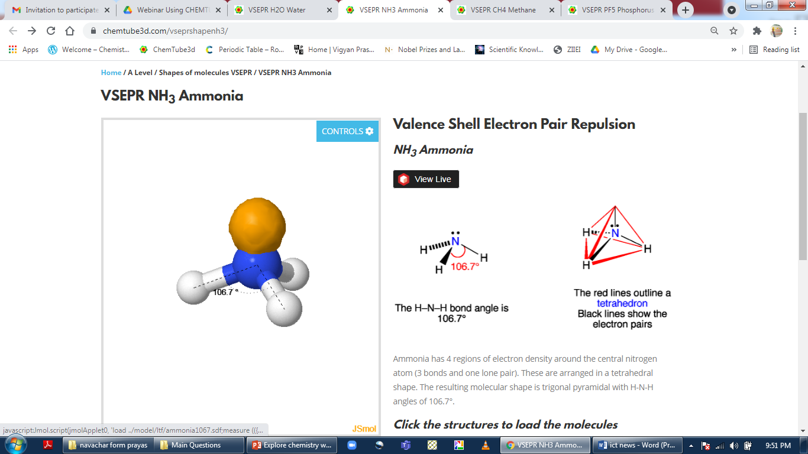
"H-N-H" पर क्लिक करें और यह बॉन्ड कोण प्रदर्शित करेगा जो 106.7 डिग्री है (पहली संरचना)

Slide 34
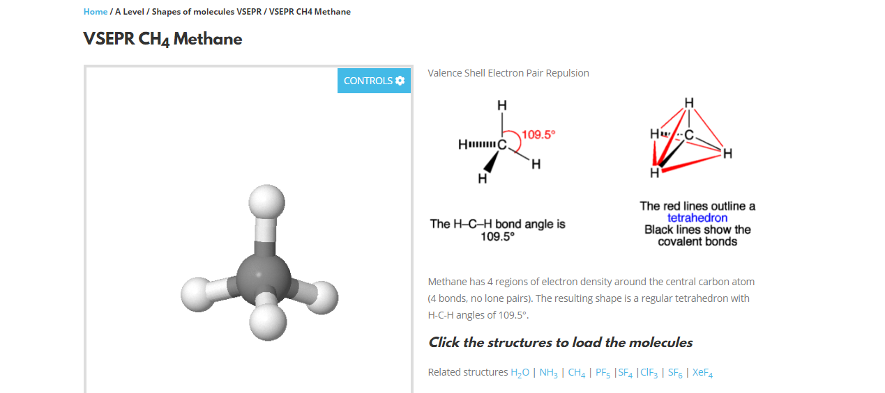
मीथेन की ज्यामिति

Slide 35
"H-C-H" पर क्लिक करें और यह बॉन्ड कोण प्रदर्शित करेगा जो 109.5 डिग्री है (पहली संरचना)

Slide 36
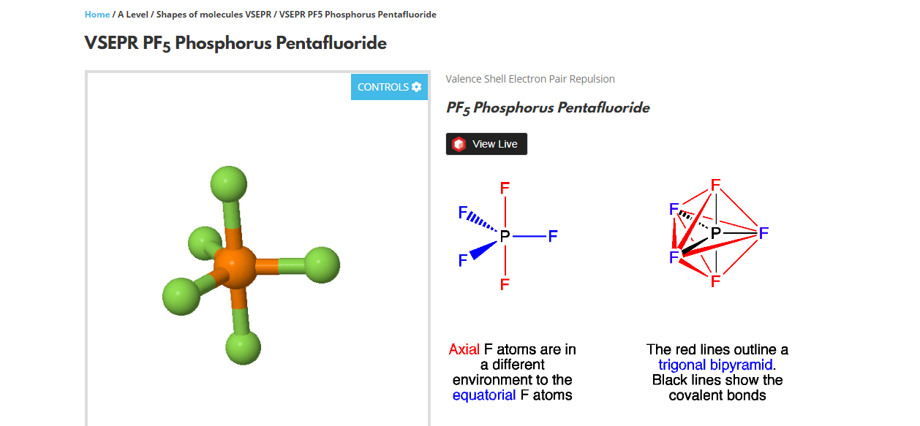
फॉस्फोरस पेंटाफ्लोराइड की ज्यामिति

Slide 37
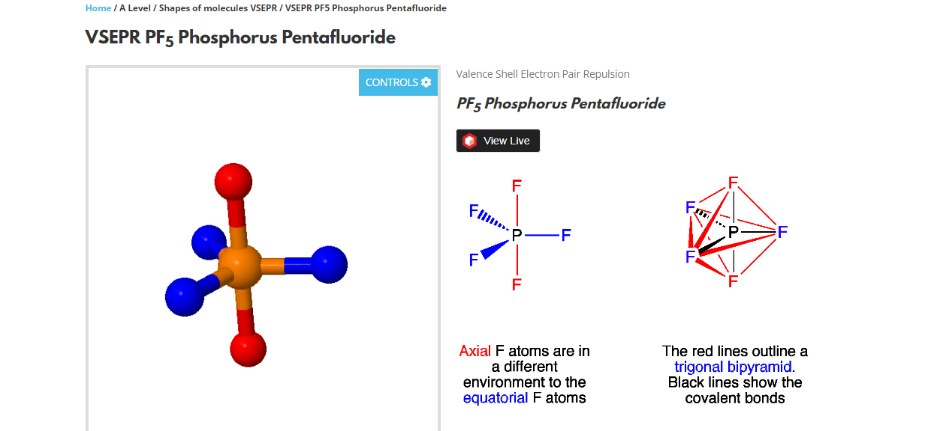
सिमुलेशन के लिए PCL5 संरचना (पहली छवि) पर क्लिक करें

Slide 38
आभार
मैं, प्रभावी सिमुलेशन के लिए ChemTube3D ओपन सोर्स टूल्स के प्रति हार्दिक आभार व्यक्त करना चाहता हूं जो शिक्षकों और छात्रों के लिए अति उपयोगी हैं
मैं यह मंच प्रदान करने के लिए CIET-NCERT के निदेशक
डॉ अमरेंद्र बेहरा एवं उनकी टीम को ह्रदय से धन्यवाद देता हूं |
मैं सहयोग के लिए शासकीय शिक्षा महाविद्यालय के प्राचार्य
डॉ राजीव पंड्या एवं अकादमिक सदस्यों के प्रति भी धन्यवाद प्रकट करता हूँ
डॉ योगेंद्र कुमार कोठारी

Slide 39
धन्यवाद ☺

